Slide 1

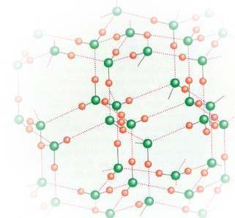
参考学时：4
第二章 分子结构

Slide 2
2
第二章 分子结构
Part
2.1 离子键
2.2 共价键与分子构型
2.3 配位键与配位化合物
2.4 金属键(略)

Slide 3
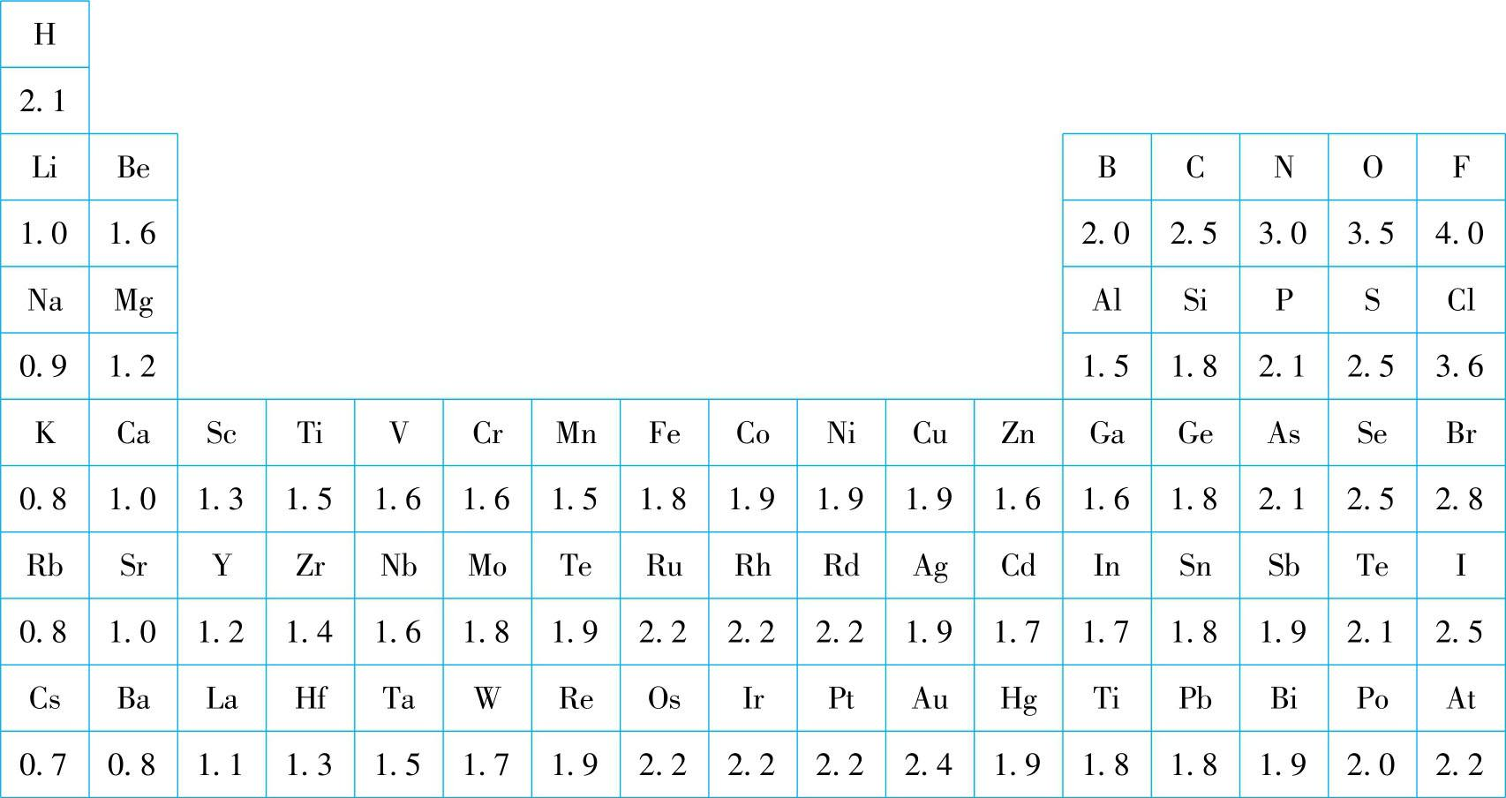
电负性

Slide 4
2.1 离子键
2.1.1 离子键的形成和特点
2.1.2 离子键的强度—晶格能
2.1.3 离子的极化

Slide 5
2.1 离子键
化学上将原子（或离子）间相互结合的强烈作用力称为化学键。由于元素的电负性不同，相互形成的化学键有多种类型，通常有离子键、共价键、金属键等，也不能用一种理论解释。

Slide 6
2.1.1 离子键的形成和特点
离子键的形成
原子间得失电子形成正、负离子
随后靠正、负离子之间依靠静电引力而形成的化学键
Na (g) + 1/2Cl₂ (g) NaCl (g);
Δ_{f} H ^{Θ} = - 411.12 kJ·mol⁻¹

Slide 7
2.1.1 离子键的形成和特点
离子键的形成
Na(g) - e⁻
Na⁺(g)
ΔE = I = 494 kJ·mol⁻¹
+
Cl(g) + e⁻
Cl⁻(g)
ΔE = -E_{A}= -349 kJ·mol⁻¹
Na(g) + Cl(g)
Cl⁻(g) + Na⁺(g)
ΔE = +145 kJ·mol⁻¹
+
Cl⁻(g) + Na⁺(g)
NaCl (g)
ΔE = -589 kJ·mol⁻¹
Cl(g) + Na(g)
NaCl(g)
ΔE= -444 kJ·mol⁻¹
Δ_{f}H ^{Θ} = -411.12 kJ·mol⁻¹
NaCl r = 0.236 nm

Slide 8
2.1.1 离子键的形成和特点
离子键特征
结构特征
离子键无方向性、无饱和性
性能特征
熔点高、硬度大、挥发性低、韧性和延展性差
固体一般不导电，融熔态或水溶液可导电
溶解度有很大差异

Slide 9
2.1.1 离子键的形成和特点

Slide 10
2.1.1 离子键的形成和特点
离子的类型
离子半径 d = r₊+ r₋
离子电荷 得失电子数
离子的电子构型
阴离子构型： ns²np⁶ (H⁻ 1s²)
阳离子构型：
2 电子构型 如：Li⁺、Be²⁺
8 电子构型 如：Na⁺、Mg²⁺ ( Mg 3s²)
18 电子构型 如：Zn²⁺、Sn⁴⁺ ( Zn 3d¹⁰4s²)
18+2 电子构型 如：Sn²⁺ ( Sn 5s²5p²)
不规则电子构型 如：Fe²⁺ ( Fe 3d⁶4s²)

Slide 11
2.1.2 离子键的强度-晶格能
离子键的本质是正负电荷间的静电作用力。
离子键的强度常以晶格能来定量描述。
在100.0kPa，298K下，由相互远离的气态正、负离子，结合成单位物质的量离子晶体时所放出的能量，称为该晶体的晶格能，用 kJ·mol⁻¹表示。
U
Na⁺ (g) + Cl⁻ (g)
NaCl (cr)

Slide 12
2.1.2 离子键的强度-晶格能
离子电荷
等于原子获得或失去电子数目
离子半径
晶体中正负离子相互接触，两者之间的平衡距离 看作离 子半径之和 d₀ = r₊ + r₋
晶格能强弱的影响因素
离子键的强度与离子的电荷成正比，与离子的半径成反比。

Slide 13
2.1.2 离子键的强度-晶格能
离子晶体的性能比较
编号 | 1 | 2 | 3 | 4
晶体 | NaF | NaCl | NaBr | NaI
核间距d/pm | 231 | 279 | 294 | 318
晶格能U/kJ·mol⁻¹ | 933 | 770 | 732 | 686
熔点/K | 1261 | 1074 | 1013 | 935
硬度（金刚石=10） | 3.2 | 2.0

Slide 14
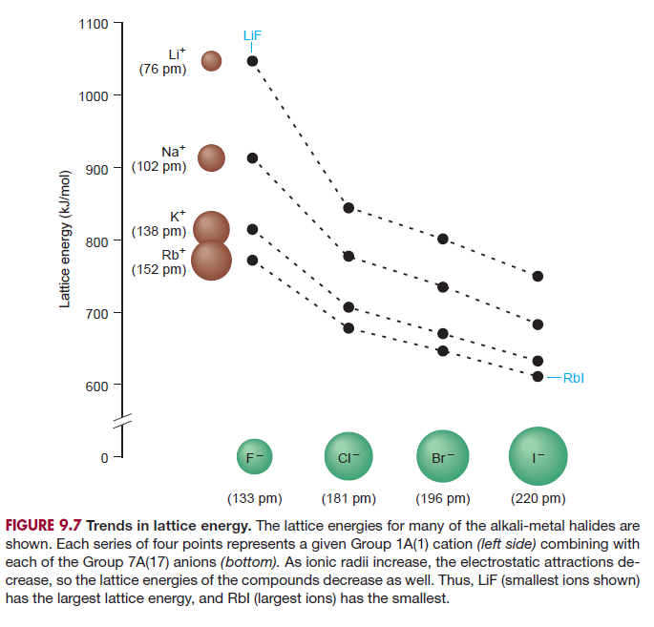
2.1.2 离子键的强度-晶格能

Slide 15
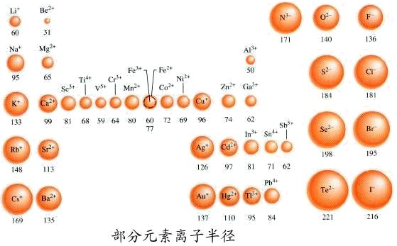
2.1.2 离子键的强度-晶格能
离子键的强度与离子的电荷成正比，与离子的半径成反比。

Slide 16
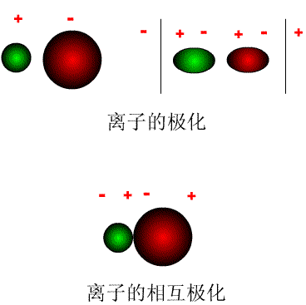
2.1.3 离子的极化
球形对称分布的离子的电子云，在周围异电荷离子电场的作用下被诱导极化或发生电子云变形的现象称为离子极化。
离子的极化
离子的相互极化

Slide 17
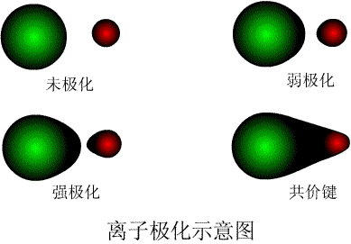
2.1.3 离子的极化
电子云变形

Slide 18
2.1.3 离子的极化
电子云变形
未极化
弱极化
强极化
共价键
离子极化的示意图

Slide 19
2.1.3 离子的极化
离子极化产生的结果
离子极化改变了键的性质。
离子键 ⇒ 共价键
离子极化的程度，取决于
极化能力
变形能力
离子的电子构型

Slide 20
2.1.3 离子的极化
离子极化的决定因素
极化能力：
正离子的电荷越高， 离子的半径越小，变形性就越小，极化能力就越大。（正离子也可以被极化）
变形能力：
负离子的电荷越高， 离子的半径越大，变形性越大，越易被极化。
离子的电子构型 （电荷相同，半径接近）
18+2
电子型离子
>
18
电子型离子
>
不规则
电子型离子
>
8 电子型离子

Slide 21
2.1.3 离子的极化
例如：
Cu⁺（96 pm），18 电子构型
CuCl（共价化合物），不溶于水，加热分解。
Na⁺（95 pm），8 电子构型
NaCl（离子化合物），溶于水，气化也不分解。

Slide 22
2.1.3 离子的极化
离子极化对物性的影响
名称 |  | AgF | AgCl | AgBr | AgI
键型 |  | 离子键 | 过渡型键 | 过渡型键 | 共价键
颜色 |  | 白色 | 白色 | 浅黄色 | 黄色
溶解度/mol·L⁻¹ |  | 14 | 1.3×10⁻⁵ | 7.1×10⁻⁷ | 9.2×10⁻⁹
不仅取决于晶格能，还要考虑离子的水合能力
分解温度/℃ | 很高 |  | 较高 | 700 | 552
不仅取决于晶格能，即离子键的强度

Slide 23
电负性

Slide 24
2.2 共价键与分子构型
2.2.1 价键理论
2.2.2 杂化轨道理论
2.2.3 分子轨道理论
2.2.4 价层电子对互斥理论

Slide 25
2.2.1 价键理论
1927年由Heitler和London最早提出：
价键理论认为，原子形成分子时，充满电子的内层轨道没有贡献，不予以考虑。只考虑未充满电子的外层轨道(称为价层)形成共价键。
形成
共价键的特性
共价键的类型
价键理论存在的问题

Slide 26

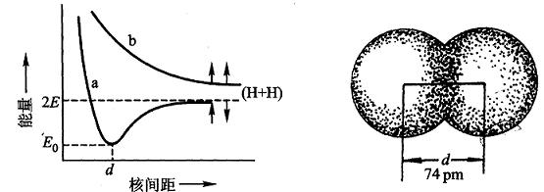
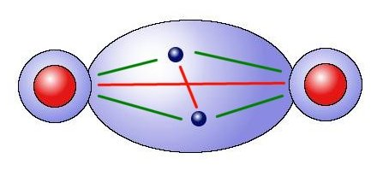
2.2.1 价键理论
形成
价键理论认为：
若原子在未化合之前有未充满电子的轨道则这两轨道相互重叠形成共价键。
轨道重叠时必须相位相同（即方向相同）。
轨道以最大程度重叠构成一个共价键，且不能再与第三个电子结合。

Slide 27
2.2.1 价键理论

Slide 28
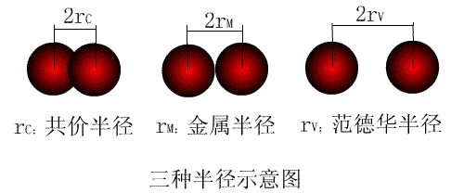
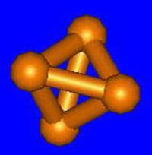
2.2.1 价键理论
共价键的特性
具有饱和性和方向性
具有一定的键长、键角、键能 (键参数) 。
键长：分子内两个成键原子核间的平均距离。两原子的电负性相差越大，键的极性越强，离子键成分越大，键长与半径加和的差值就越大
键角：分子中相邻两个键间的夹角。
Rc: 共价半径

Slide 29
2.2.1 价键理论
共价键的特性---键长和键能

Slide 30
2.2.1 价键理论
共价键的特性
键能：在100.0kPa下，298K时破坏单位物质的量的共价键，使气态A-B变为中性气态原子A，B所需的能量，称为A-B键的键能，用E表示，单位为kJ·mol⁻¹。
E
A-B (g)
A (g) + B (g)
极性：Δχ＝0 时，形成非极性共价键；|Δχ| >0时为极性共价键，当 |Δχ|≥1.7 为离子键。
键矩：μ＝Q·l 键矩越大，键的极性就越强。

Slide 31
2.2.1 价键理论
δ-
共价键的特性
δ+
r
μ
C m
μ = Q ∙ r
1 debye= 1D = 3.336 ×10⁻³⁰ C∙m

Slide 32
2.2.1 价键理论
共价键的特性

Slide 33
2.2.1 价键理论
共价键的类型
σ 键：成键轨道沿键轴方向以头碰头方式重叠。可绕键轴自由旋转。
π 键：成键轨道垂直于键轴而且相互平行，以肩并肩的方式重叠。不能绕键轴自由旋转。
δ 键：由两个d轨道四重交盖而成。δ键只有两个节面（电子云密度为零的平面）。

Slide 34
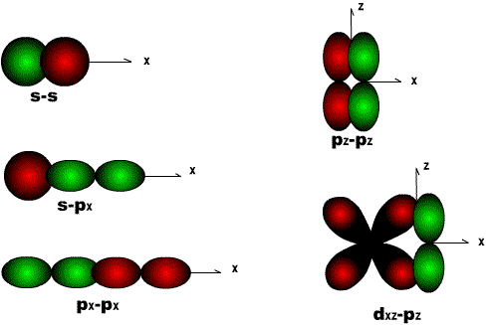
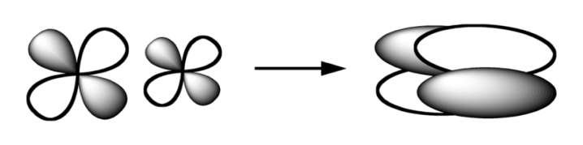
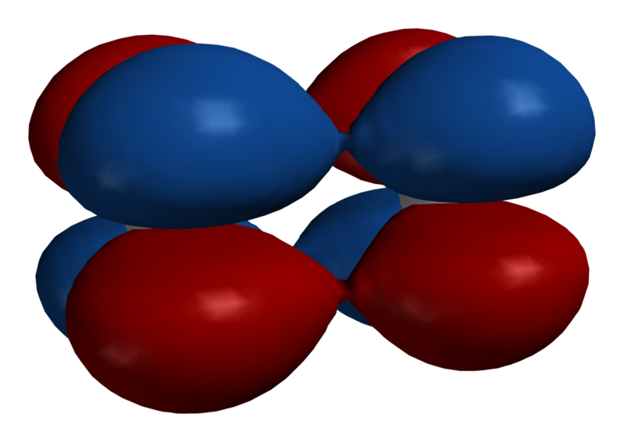
2.2.1 价键理论
共价键的类型
电子云重叠的几种方式

Slide 35
2.2.1 价键理论存在问题
价键理论存在的问题
价键理论有较大的局限性，有许多现象不能解释。如：
CH₄ （C 2s²2p²）只有两个未成对电子，却形成4个共价键
BF₃ （B 2s²2p¹）只有一个未成对电子，却形成3个共价键
H₂O （O 2s²2p⁴）虽然未成对电子与形成的共价键吻合， 但键角不是 90⁰
价键理论除能解释少数简单的双原子分子外，与大部分化合物的成键情况都不相符。

Slide 36
2.2.2 杂化轨道理论
Pauling 提出了杂化轨道理论
常见的杂化轨道及空间构型
非等性杂化

Slide 37
2.2.2 杂化轨道理论
Pauling 提出了杂化轨道理论
杂化轨道理论仍然接受价键理论的基本概念，即
充满电子的内层轨道没有贡献，不予以考虑。
只考虑未充满电子的外层 (价层)轨道形成共价键。
在形成分子的过程中，类型不同而能量相近的价层轨道相互混杂，重新线性组合成一组能量相等、成分相同的新轨道，叫做杂化轨道，这一过程称为杂化。

Slide 38
2.2.2 杂化轨道理论
杂化轨道理论要点:
原来的价层轨道重新线性组合形成新的原子轨道
这里的价层轨道是指原来原子轨道主层的最外层和次外层
新的原子轨道按照价键理论的规则形成共价键
杂化轨道的特点:
轨道杂化前后数目相同、轨道的能量总和相同
形成的杂化轨道能量相同、性质相同，是简并轨道
形成的杂化轨道以最大距离均匀分布在原子核周围
形成的杂化轨道只形成σ共价键

Slide 39
2.2.2 杂化轨道理论
常见的杂化轨道类型及空间构型
sp 杂化 直线
sp² 杂化 三角形
sp³ 杂化 四面体
sp³d 杂化 三角双锥
sp³d² 杂化 八面体

Slide 40
2.2.2 杂化轨道理论
常见的杂化轨道及空间构型
BeCl₂
1s²2s²2p⁰

Slide 41
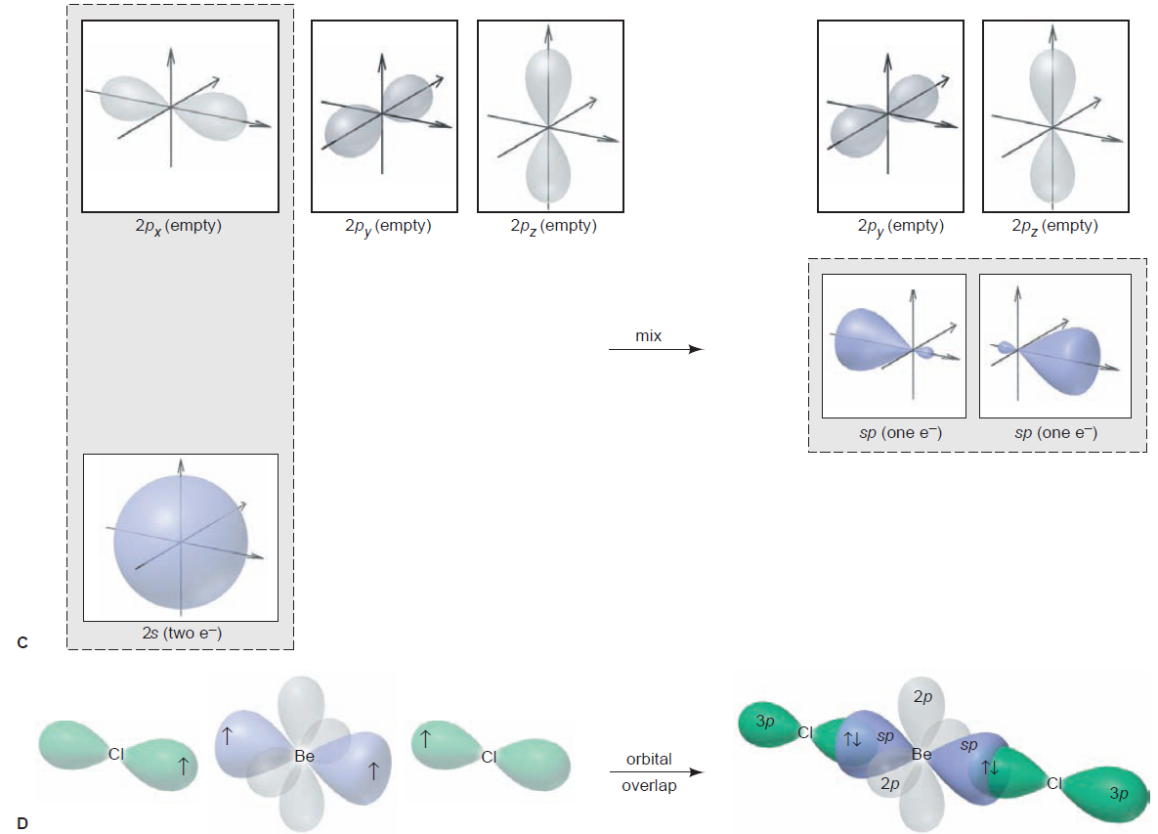
2.2.2 杂化轨道理论

Slide 42
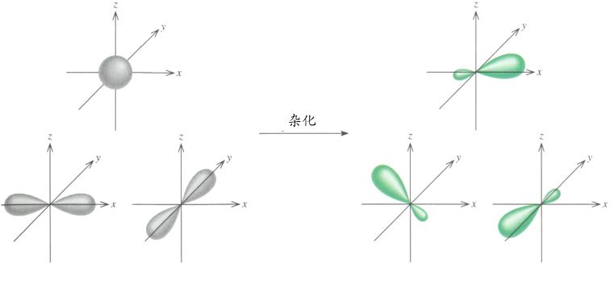
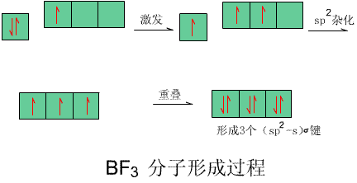
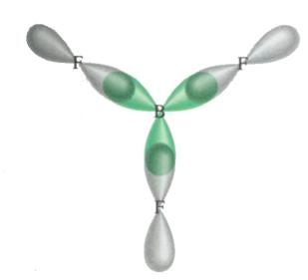
2.2.2 杂化轨道理论
常见的杂化轨道类型及空间构型
BF₃
1s²2s²2p¹
2p
2s
sp²
BF₃ 形成过程

Slide 43
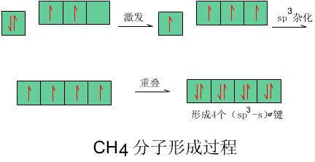
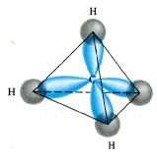
2.2.3 杂化轨道理论
常见的杂化轨道类型及空间构型
CH₄
1s²2s²2p²
2p
2s
sp³

Slide 44
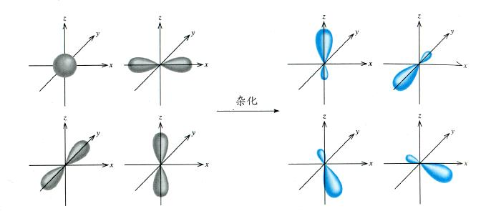
2.2.3 杂化轨道理论
CH₄
1s²2s²2p²
2p
sp³
sp³
2s

Slide 45
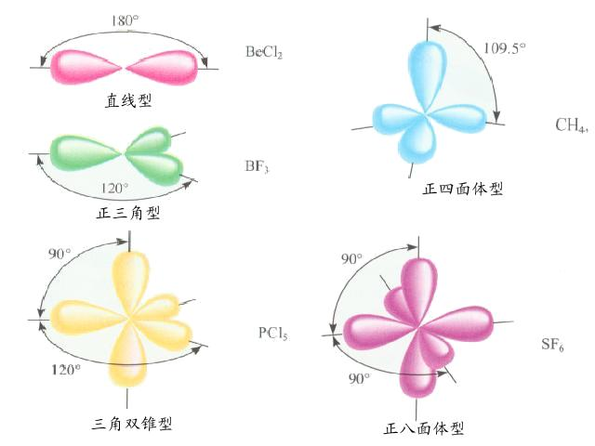
2.2.2 杂化轨道理论
sp杂化
sp³杂化
sp²杂化
sp³d杂化
sp³d²杂化

Slide 46
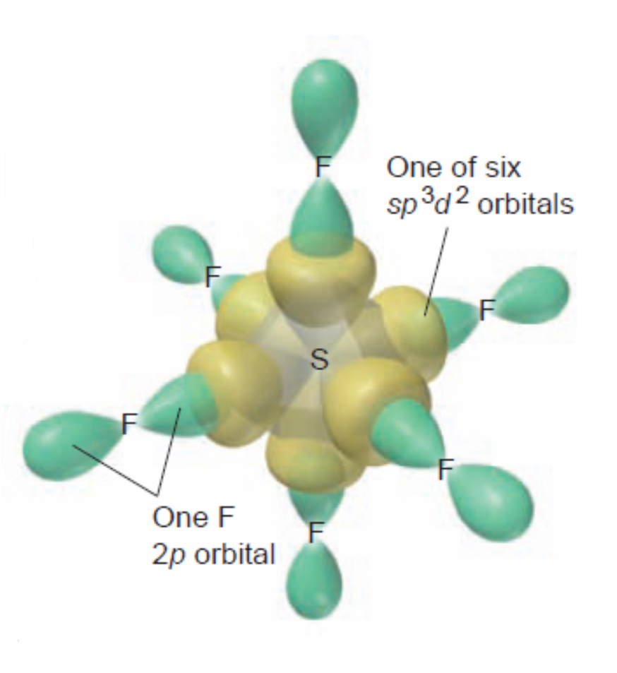
2.2.2 杂化轨道理论

Slide 47
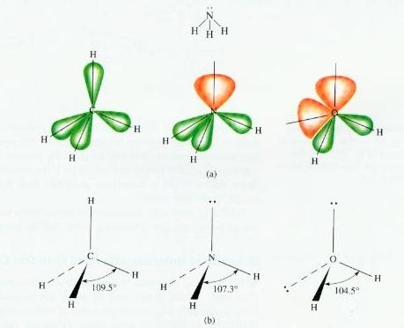
2.2.2 杂化轨道理论
非等性杂化

Slide 48
2.2.2 杂化轨道理论
非等性杂化---说明
杂化轨道理论是对价键理论的发展，很好的解释了许多分子的成键 情况和多原子分子的空间结构 。
但也有一些分子的空间结构无法解释。如硫酸根是正四面体构型。
=➔价层电子对互斥理论

Slide 49
2.2.3 分子轨道理论(MO)
1932年，由美国化学家 Mulliken RS和德国化学家Hund F 提出。该理论着眼于分子的整体性，认为原子在形成分子时，所有电子都有贡献，分子中的电子不再从属于某个原子，而是在整个分子中运动。因此就比较全面的反映了分子内部电子的各种运动状态，能较好地说明多原子分子的结构，在共价键理论中占有非常重要的地位。

Slide 50
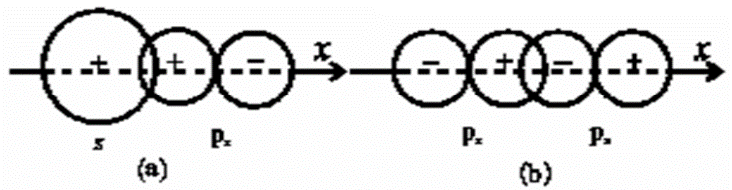
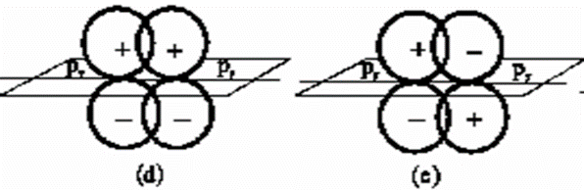
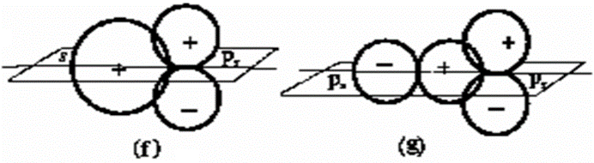
看视频，回答以下问题：http://open.163.com/newview/movie/free?pid=MEIUNLS9Q&mid=MEK2S5B94
什么是分子轨道？
分子轨道用什么符号来表示？
什么是成键分子轨道？什么是反键分子轨道？如何用符号表示？
分子轨道成键的三原则是什么？
用分子轨道理论解释NaH是离子化合物而不是共价化合物？
a-g哪些是对称性匹配，哪些是不匹配的？
处理分子轨道的关键是什么？

Slide 51
2.2.3 分子轨道理论(MO)
理论要点 1：
与原子轨道相似，分子中电子的空间运动状态可用相应的分子轨道波函数ψ（称为分子轨道）来描述。
ψ² 为分子中电子在空间各处出现的几率密度或电子云。
原子轨道和分子轨道的主要区别
原子轨道 | 分子轨道
电子的运动只受 1个原子核的作用，原子轨道是单核系统。 用符号 s, p, d 表示。 | 电子则在所有原子核势场作用下运动，分子轨道是多核系统。 用符号σ, π, δ表示。

Slide 52
2.2.3 分子轨道理论(MO)
理论要点 2：
分子轨道可近似看成是由原子轨道线性组合（即相加或相减）而成。每个分子轨道都具有相应的能量。
例如：a、b两个氢原子的1s 原子轨道 ( ψ_{1sa} 和 ψ_{1sb}) 相加减，可组合成两个分子轨道(成键轨道 ψ₊ 和反键轨道 ψ₋ )，即
ψ₊＝ ψ_{1sa} + ψ_{1sb} ψ₋ ＝ ψ_{1sa} - ψ_{1sb}

Slide 53
2.2.3 分子轨道理论(MO)
理论要点 2：
成键和反键分子轨道在能量上的差别可从原子轨道组合成分子 轨道前后电子云密度变化来考虑。
组合前，电子云密度之和为 ψ_{1sa}² + ψ_{1sb}²
组合后， ψ₊² = (ψ_{1sa}+ ψ_{1sb})² = ψ_{1sa}² + ψ_{1sb}² + 2ψ_{1sa}ψ_{1sb}
ψ₋² = (ψ_{1sa} - ψ_{1sb})² = ψ_{1sa}² + ψ_{1sb}² - 2ψ_{1sa}ψ_{1sb}

Slide 54
2.2.3 分子轨道理论(MO)
+
1s_{b}
1s_{b}
a
b
原子轨道
σ_{1s}
分子轨道
P ∝ (σ_{1s})²
+
+

Slide 55
2.2.3 分子轨道理论(MO)
-
a
b
1s_{b}
1s_{b}
σ*
原子轨道
σ*_{1s}
P∝(σ*_{1s})²
-
-
+
+

Slide 56
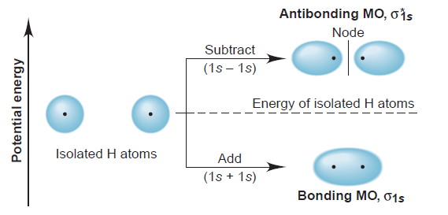
2.2.3 分子轨道理论(MO)
成键轨道与反键轨道：

Slide 57
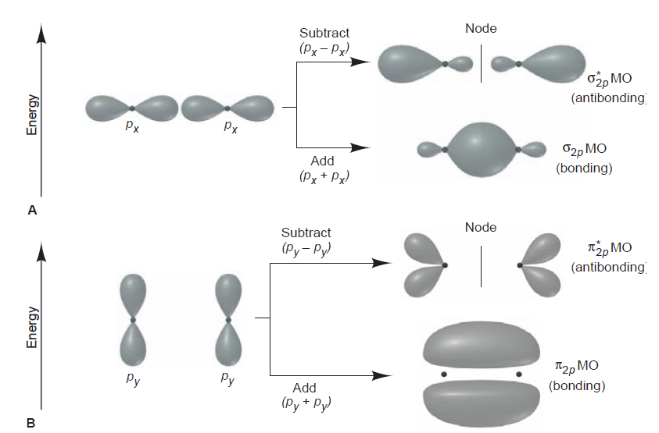
2.2.3 分子轨道理论(MO)
成键轨道与反键轨道：

Slide 58
2.2.3 分子轨道理论(MO)
成键轨道与反键轨道的区别：
成键轨道 | 反键轨道
由正负符号相同的两个原子轨道叠加而成，其能量较原来的原子轨道能量低，有利于成键。 σ、π轨道。 | 由正负符号不同的两个原子轨道叠加而成，其能量较原来的原子轨道能量高，不利于成键。 σ*、π* 轨道。

Slide 59
2.2.2 分子轨道理论(MO)
理论要点 3：
为了有效地组合成分子轨道，成键的各原子轨道必须符合下述三条原则：
对称性匹配原则
能量近似原则
轨道最大重叠原则

Slide 60



2.2.3 分子轨道理论(MO)
对称性匹配原则
判断原则：根据将原子轨道绕键轴(x 轴)旋转180。和对包含键轴的某一平面(xy面、xz面)的反映来判断。
若两个原子轨道对旋转、反映这两个对称操作均为对称或反对称，则二者对称性匹配，能组合成分子轨道。

Slide 61
2.2.3 分子轨道理论(MO)
能量近似原则
同核双原子分子
异核双原子分子：如 HF 分子 (σs-p_{x})
轨道最大重叠原则
上述三原则中，对称性匹配原则是首要的，它决定原子轨道有无组合成分子轨道的可能性。能量近似原则和轨道最大重叠原则是在符合对称性匹配原则的前提下，决定分子轨道组合效率的问题。

Slide 62
2.2.3 分子轨道理论(MO)
理论要点 4：
电子在分子轨道中的排布也遵守Pauli不相容原理、能量最低原理和Hund规则。
在分子轨道理论中，用键级(bond order)表示键的牢固程度。
键级 ＝ (成键电子数 - 反键电子数)／2
一般说来，键级愈高，键愈稳定；键级为零，则表明原子不可能结合成分子。

Slide 63
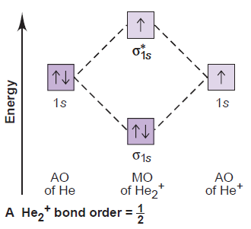
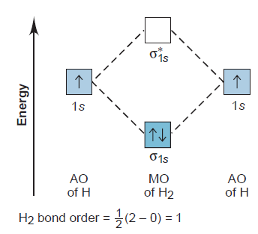
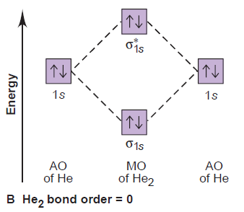
2.2.3 分子轨道理论(MO)

Slide 64
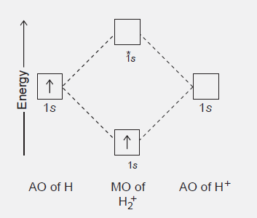
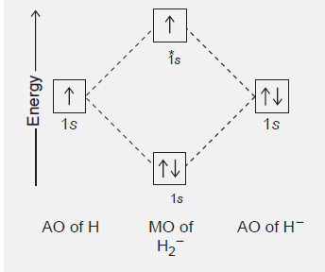
2.2.3 分子轨道理论(MO)
用键级来判断下列分子是否稳定？

Slide 65
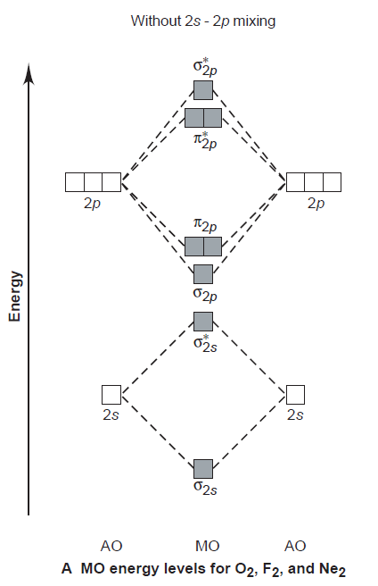
2.2.3 分子轨道理论(MO)
简单双原子分子轨道的能级顺序
2s、2p能量相差较大(＞ 1500kJ·mol⁻¹)，如 O₂，F₂

Slide 66
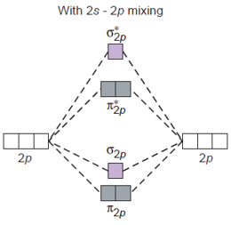
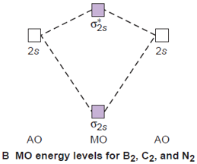
2.2.3 分子轨道理论(MO)
第二周期双原子分子轨道的能级顺序
2s、2p能量相差较小(＜1500 kJ·mol⁻¹)，
如 Li、Be、B、C、N的双原子分子

Slide 67
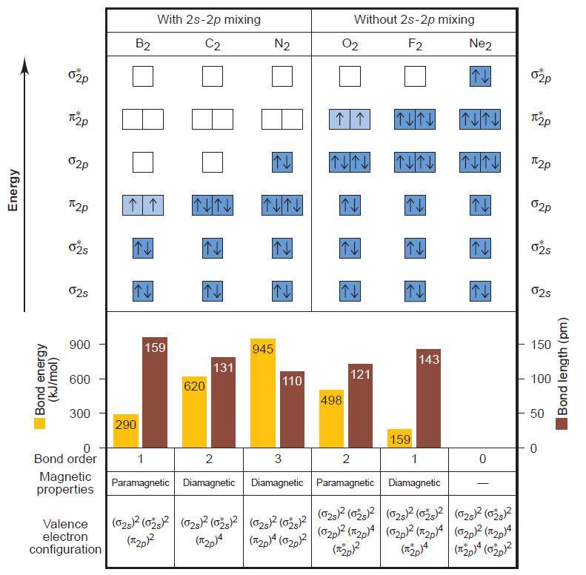
2.2.3 分子轨道理论(MO)

Slide 68
2.2.3 分子轨道理论(MO)
第二周期双原子分子轨道的能级顺序
异核双原子分子AB:
A+B≥14 时，轨道能级图符合 O₂ 、F₂ 分子的能级顺序；
A+B<14 时，轨道能级图符合 C、N 分子的能级顺序。

Slide 69
2.2.4 价层电子对互斥理论
共价键型简单分子，ABn
杂化轨道理论已经能很好地解释许多分子的空间结构，但仍有很大的局限性。
如：硫酸根SO₄²⁻的空间结构无法确定。
另外对于组成复杂的配合物以及 ABn 型多原子无机分子的结构确定都比较麻烦。

Slide 70
2.2.4 价层电子对互斥理论
路易斯结构
路易斯价键理论的核心：离子的键合力来自带相反电荷的离子间的静电吸引力，而共价的键合力来自原子之间电子对的共享。
书写路易斯结构式应遵循三个原则:
价层占据度原则;
共价键数目最多原则;
未共享价电子数最少原则。
理论的核心是原子间有通过共用电子对形成最外层8个电子的惰性气体稳定电子结构( ns²np⁶ ) ( 氢除外)的趋向。故路易斯价键理论又称八隅体规则。

Slide 71
2.2.4 价层电子对互斥理论
成键数- 孤电子对数法
首先，算出分子结构中的成键数(按惰性气体电子结构计算的各原子 最外层电子数之和与各原子价电子总数之差的二分之一) 和孤电子对数( 等于各原子价电子数之和与成键电子总数之差的二分之一)。
然后，按照正确的原子间连接规则写出较稳定的路易斯结构式
H₂O: 成键数 = [( 2 × 2+ 8) - ( 1×2+ 6) ] /2= 2
孤电子对数 = [( 1×2+ 6) - 2×2]/2= 2
所以H₂O 的路易斯结构式: H-O-H

Slide 72
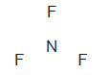
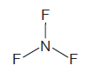
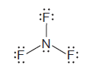
2.2.4 价层电子对互斥理论
分步法
第一步: 确定分子的价电子总数。
第二步: 画出分子骨架结构。
第三步: 骨架结构中每两个价电子组成一个共价键。
第四步: 分配剩下的价电子作为非键电子, 让每个原子周围满足八隅体的稳定电子结构。

Slide 73
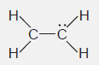
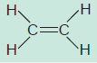
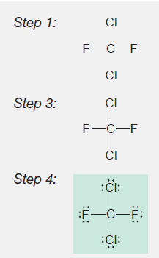
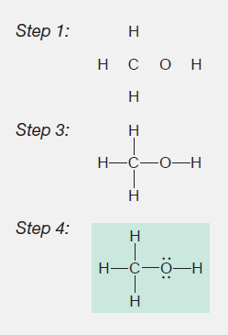
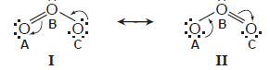
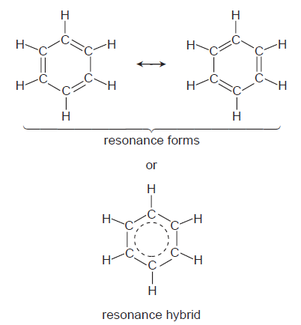
2.2.4 价层电子对互斥理论
举例：

Slide 74
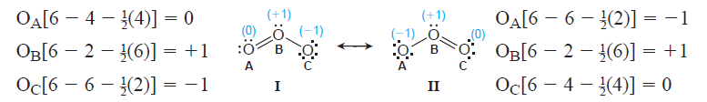
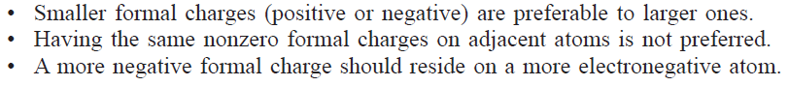
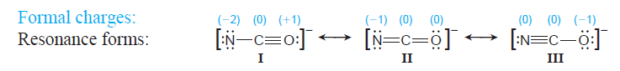
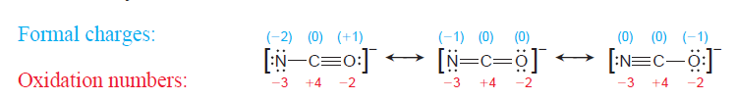
2.2.4 价层电子对互斥理论
形式电荷

Slide 75







2.2.4 价层电子对互斥理论
八隅体的例外

Slide 76
2.2.4 价层电子对互斥理论
价层电子对互斥理论（VSEPR法）
价层电子对互斥理（VSEPR法）是研究多原子分子的空间构型的又一理论模型。
它不考虑共价键是怎么形成的 ，而只是研究单中心分子（ABn 型分子）的几何构型。

Slide 77
2.2.4 价层电子对互斥理论
价层电子对互斥理论认为：
ABn 型多原子共价分子（或原子团）的几何构型主要由 A 原子价层电子对的相互排斥作用所决定。
当价层电子对数目一定时，这些电子对排在彼此相距尽可能远的空间位置上，以使价电子对之间的互斥作用尽可能最小，而使分子趋于稳定，因此，分子尽可能采取对称的结构。

Slide 78
2.2.4 价层电子对互斥理论
电子对数与分子构型的关系
价电子对数 | 2 | 3 | 4 | 5 | 6
分子构型 | 直线形 | 平面三角形 | 四面体 | 三角双锥形 | 正八面体形

Slide 79
2.2.4 价层电子对互斥理论
中心原子A的价层电子对数的确定
当氧族元素O、S等作为配位原子时，认为它们从中心原子接受两个电子成键，自身不提供电子，记为0。
对于多原子构成的离子计算价层电子数时，应加上或减去与离子相应的电子数。
如果价电子层中含有孤对电子，则每个孤电子对可占据相当于一个单键电子对的位置。
(孤电子对-孤电子对>孤电子对-成键电子对>成键电子对-成键电子对）

Slide 80
2.2.4 价层电子对互斥理论
例 1：SO₂ 分子
中心原子 S
S 的价层电子数 = 6
O 提供的公用电子数 = 0
价层电子对数 = 6/2 = 3
由于三对价层电子对中有一对是孤电子，
因此SO₂ 分子结构为 角 形

Slide 81
2.2.4 价层电子对互斥理论
例 2：NH₄⁺、SO₄^{2－}都是四面体
NH₄⁺
N 的价层电子数=5
H 提供的公用电子数=3
价层电子对数= ( 3+5) /2=4
SO₄^{2—}
S 的价层电子数 = 6
O 提供的公用电子数 = 2
价层电子对数= (6+2) /2=4

Slide 82
2.2.4 价层电子对互斥理论
例 3：ClF₃
Cl 的价层电子数 = 7
F 提供的公用电子数 = 3
价层电子对数= (3+7)/2 = 5
ClF₃ 的5 对价层电子中有2对孤对电子，
故其结构为 T 型
注意：孤电子对数目的确定， 电子对数减去配位数
电子对的空间结构与分子空间结构的关系

Slide 83

2.2.4 价层电子对互斥理论
各种分子的构型

Slide 84
2.3 配位键与配位化合物
两个原子形成共价键时，只由其中一个原子提供电子对，此共价键称为配位键，通常用箭头表示电子对由给予体到接受体。形成的化合物叫配合物。
配合物的组成
配合物的命名

Slide 85
2.3 配位键与配位化合物
配合物的组成
配合物
内层
中心离子（阳离子）
配离子
配体（中性分子或阴离子）
外层
内层
外层
[Cu (NH₃)₄ ]²⁺ SO₄²⁻
中心原子
配位原子
配体
配位数

Slide 86
2.3 配位键与配位化合物
配合物的组成
外层
内层
K₃⁺ [ Fe(CN) ₆ ]³⁻
配体
配位数
中心原子
配位原子
中心原子是具有空轨道的离子或原子
配位原子是具有孤电子对的元素
配体可以是阴离子或中性分子，也可由多种配体组成

Slide 87



2.3 配位键与配位化合物
鳌合物 一个配体中有多个配位元素
[Cu(NH₂CH₂CH₂NH₂)₂]SO₄

Slide 88
2.3 配位键与配位化合物
配合物的命名
内层和外层的命名顺序常按电性编排，负离子在前，正离子在后。
对于内界则有下列规定：
在配位体与中心离子的名称之间加一“合”字：某 (指配位体) 合某(指中心离子) 。
在配位体名称前用汉字一、二、三……标明其数目，在中心离子的名称后用罗马数字（Ⅰ）、（Ⅱ）、（Ⅲ）……标明其化合价或氧化数，若中心离子只有一种化合价也可不标明。

Slide 89
2.3 配位键与配位化合物
配合物的命名
对于内界则有下列规定：
若内界有多种配位体，其命名顺序是：由简单到复杂，先离子后分子，(化学式的书写顺序与此相反) 。
[Fe(CN)₆]⁴⁻ 六氰合铁（Ⅱ）酸根离子
K₃[Fe(CN)₆] 六氰合铁（Ⅲ）酸钾
[Pt(NH₃)₄(NO₂)Cl]Cl₂ 二氯化一氯一硝基四氨合铂(Ⅳ)
[Co(NH₃)₃ ] Cl₃ 三氯三氨合钴 (Ⅲ)

Slide 90
2.4 金属键
自学，了解

Slide 91
作业
课后习题
2、4、5、11、13、14

